Slide 1

Интегрированное мероприятие
«Я знаю правила дорожного движения!»
МБДОУ №29 «Журавушка»
группа «Радуга»
Воспитатели: Тиунова Н.В.
Трофимова Е.Н

Slide 2

Цель - формирование и развитие у детей навыков осознанного безопасного поведения на дороге.
Задачи:
1. Обучать детей безопасному поведению в дорожной среде.
3. Формировать и развивать у детей целостное восприятие окружающей дорожной среды.
4. Расширять словарный запас детей по дорожной азбуке.
5. Совершенствовать грамматический строй речи (употребление существительных в форме множественного числа)
6. Воспитывать дисциплинированность и сознательное выполнение правил дорожного движения, культуру поведения пешеходов.

Slide 3
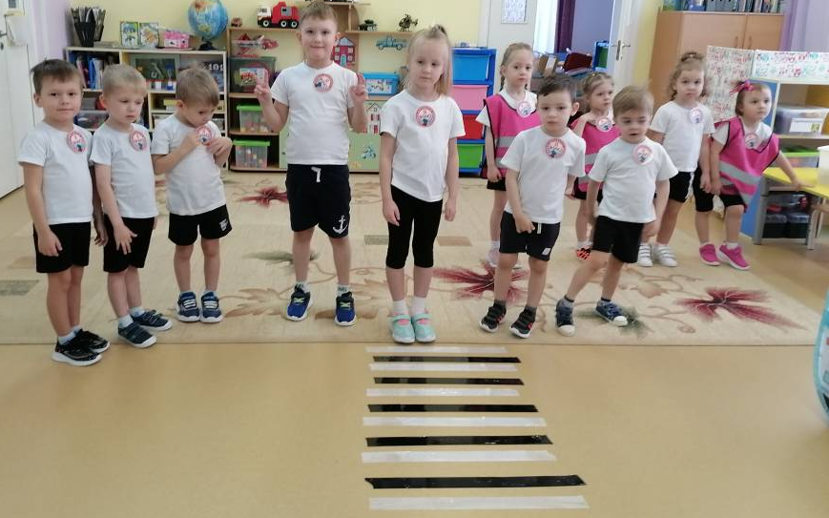

Slide 4
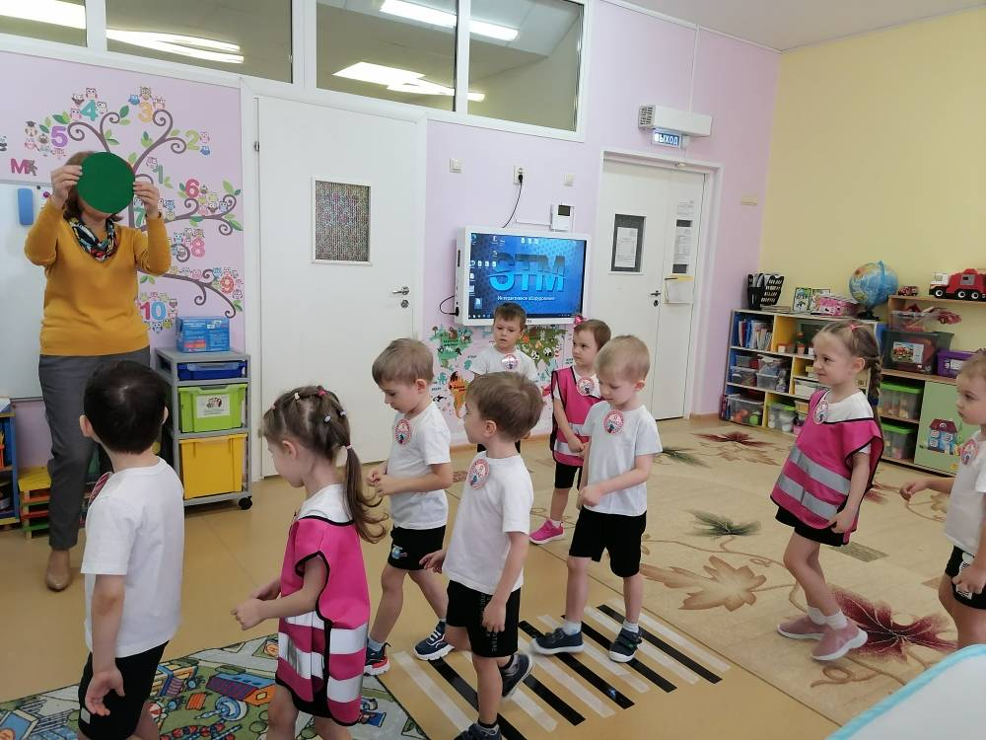
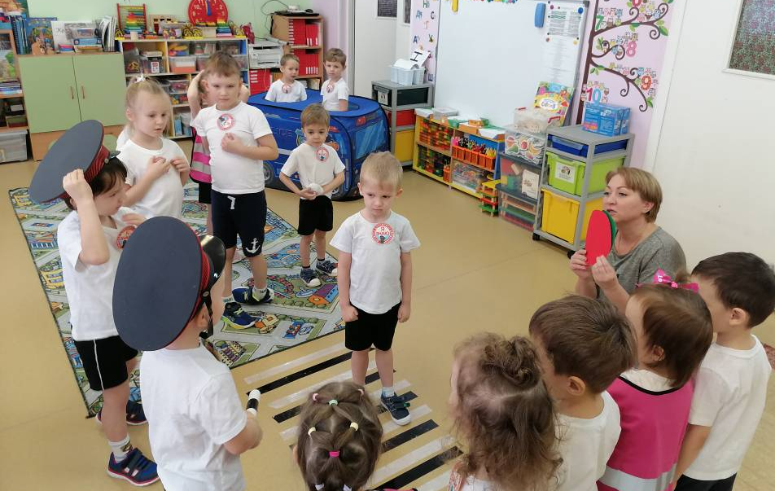

Slide 5
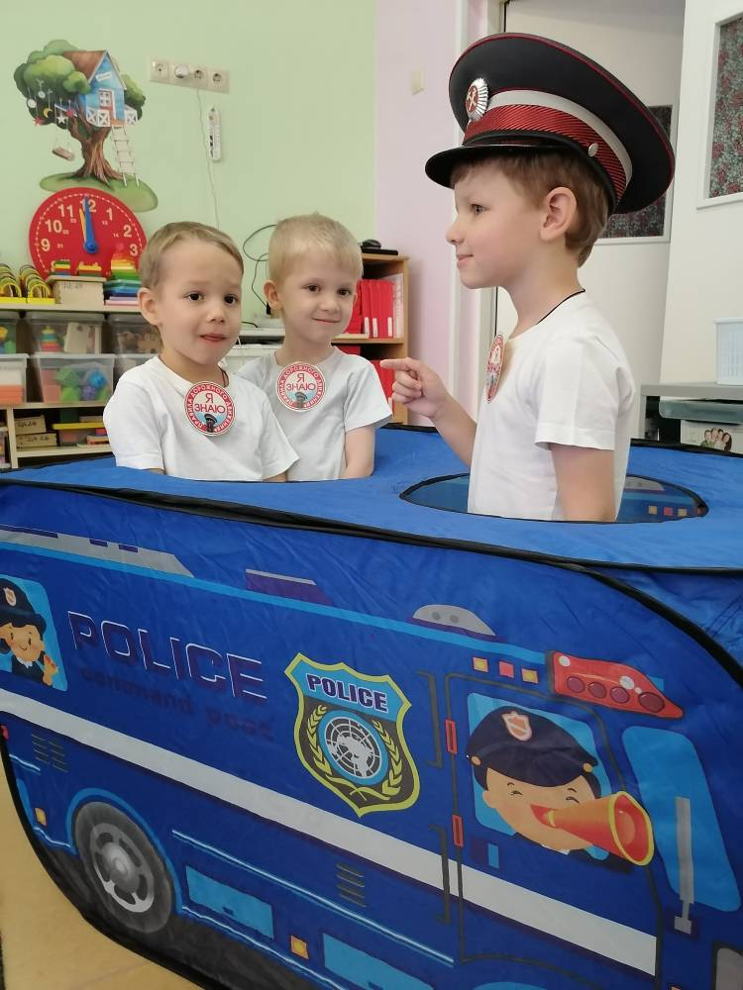
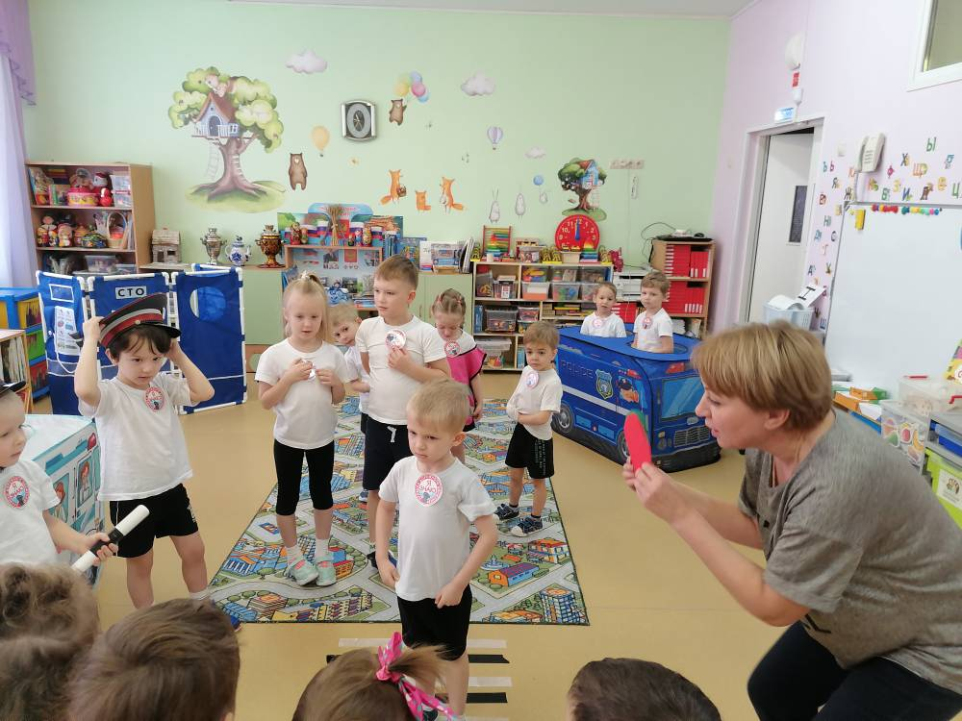
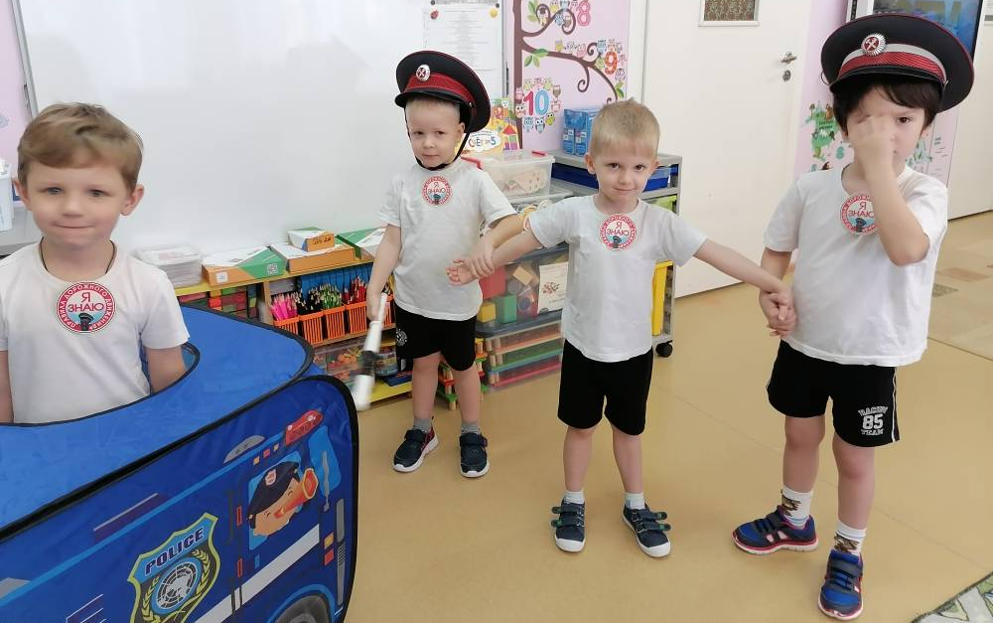

Slide 6
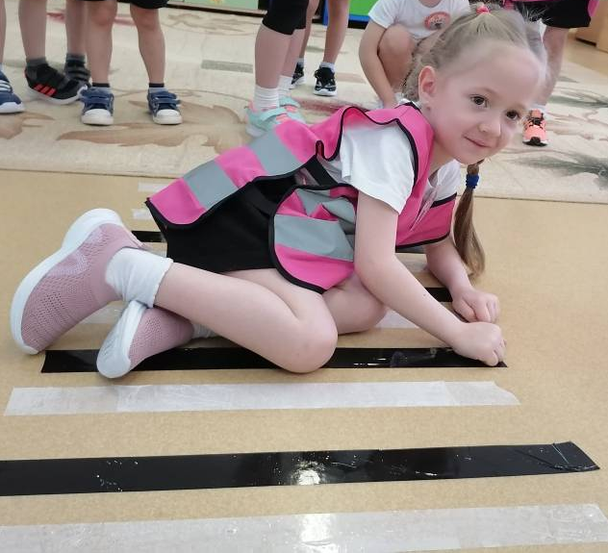
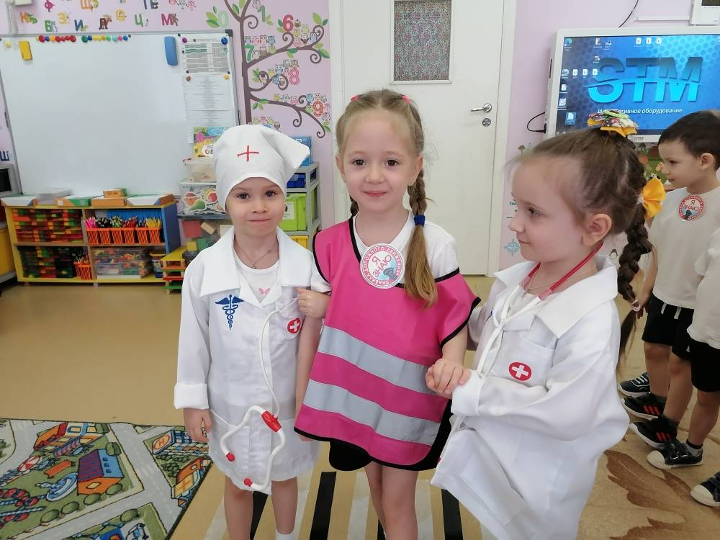

Slide 7
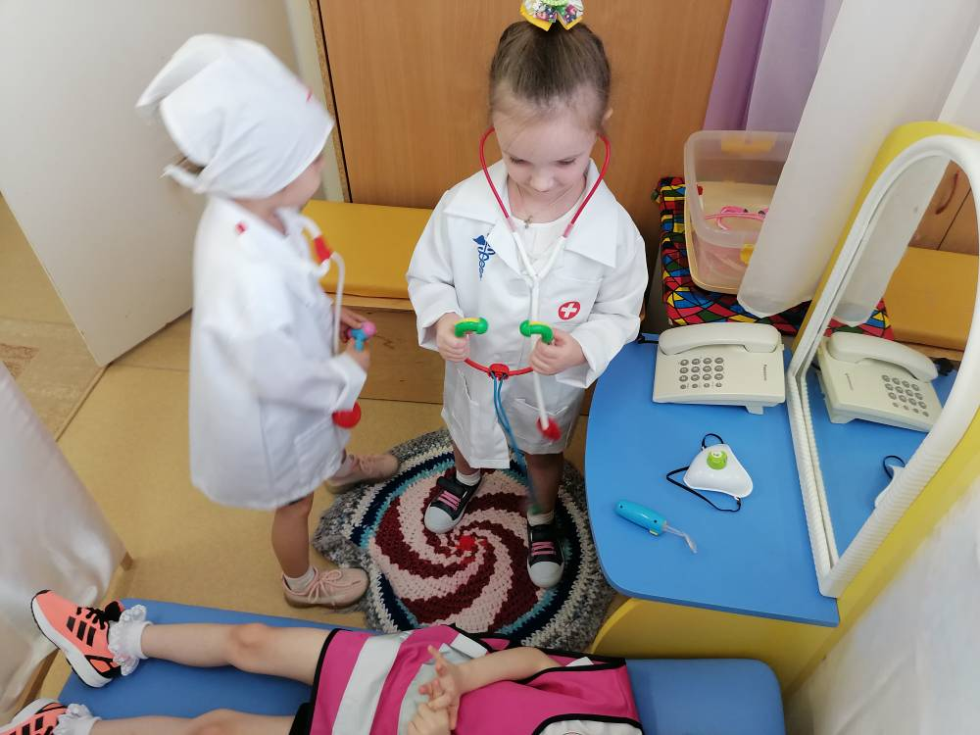
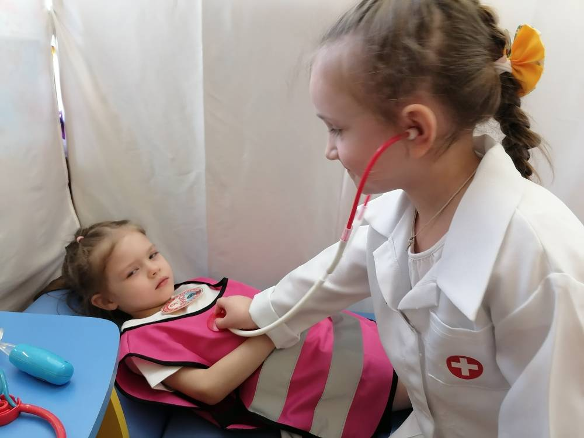

Slide 8
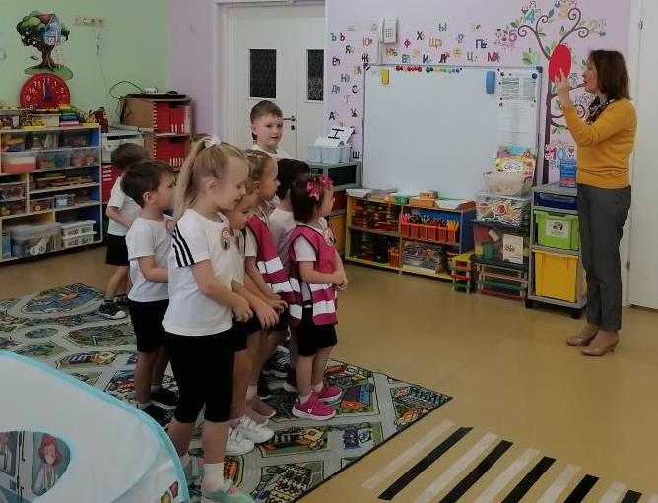
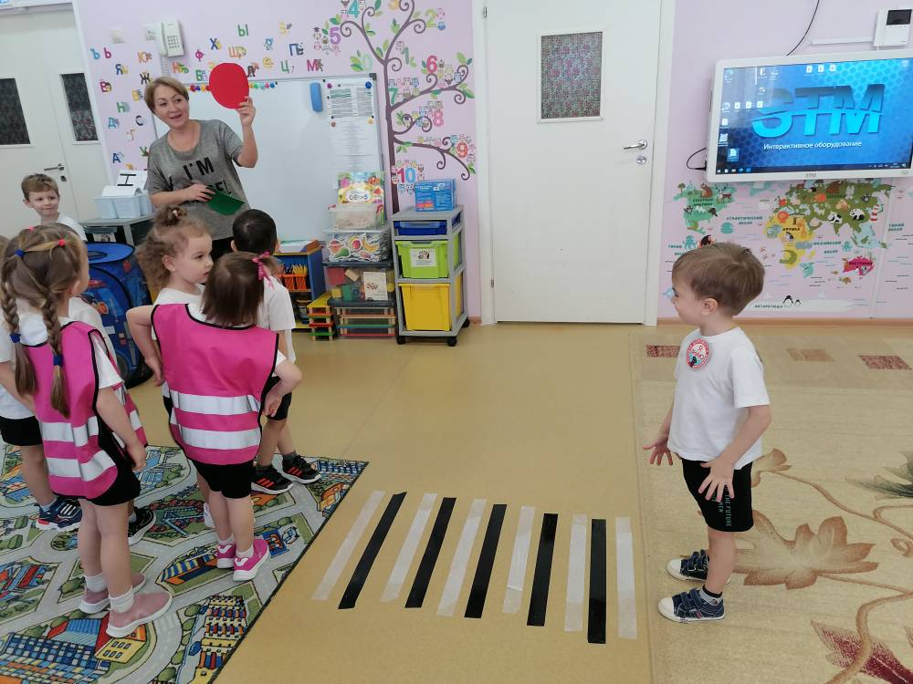

Slide 9
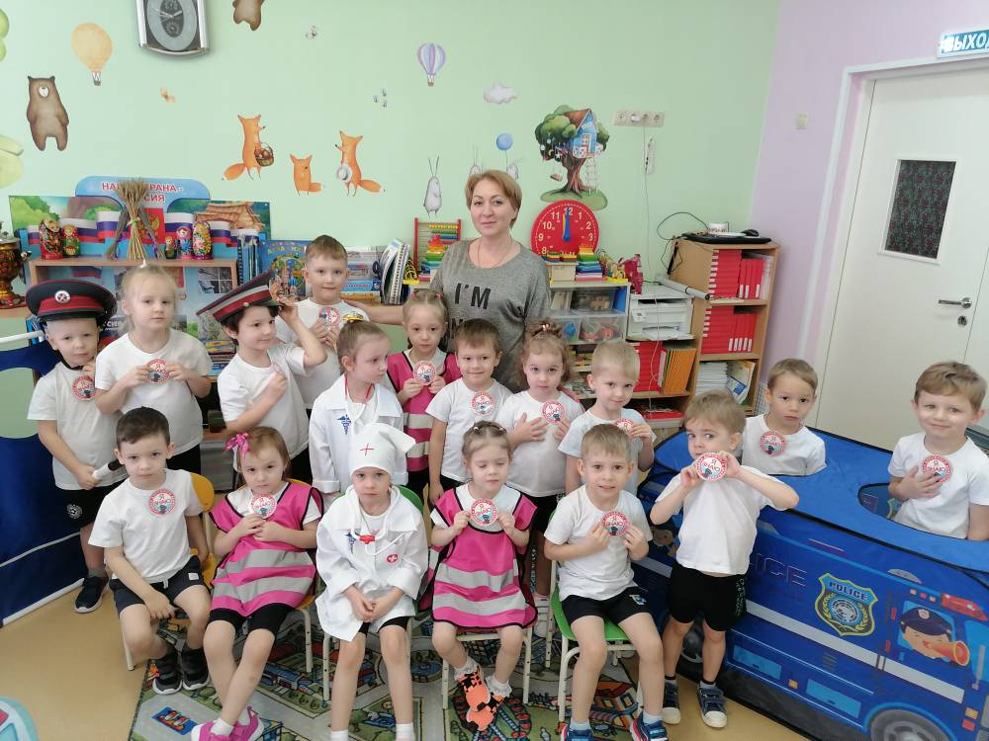

Slide 10
